Slide 1
Скриптер пайдалану
10 сынып
17.03.20ж

Slide 2
goo.gl/Y3VUax

Slide 3
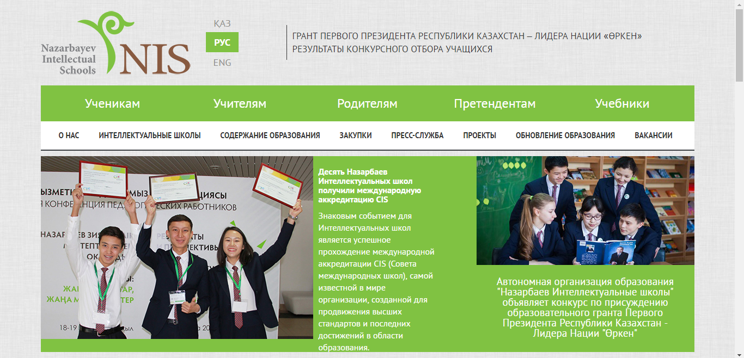
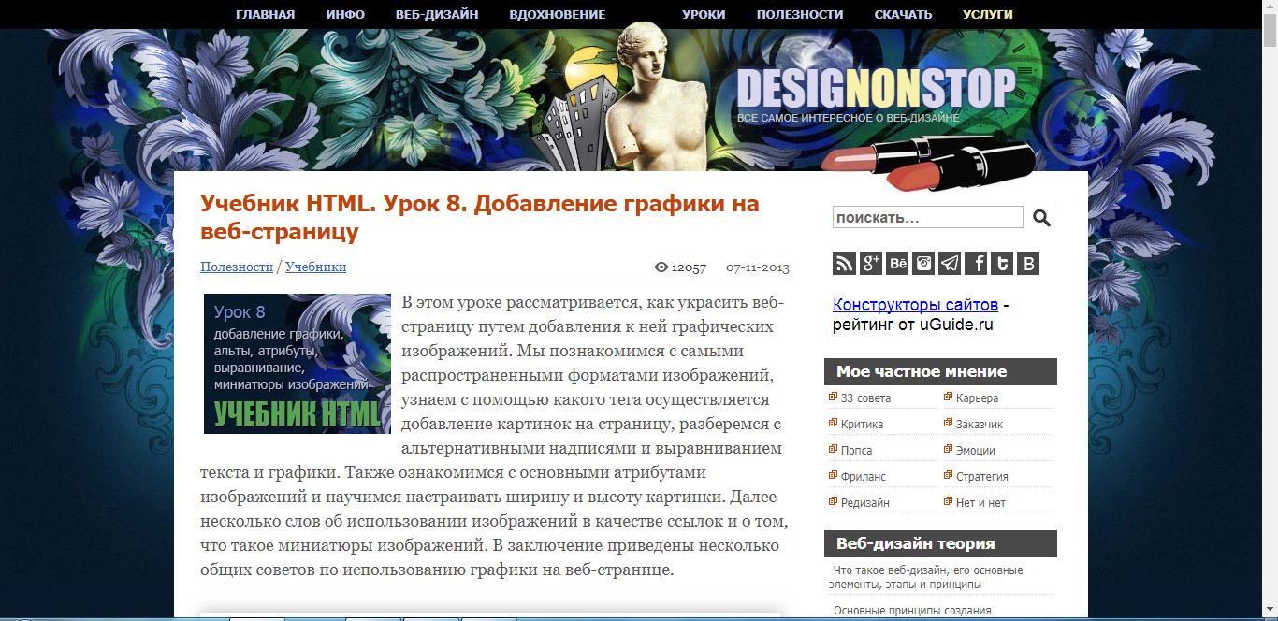

Slide 4
<html>
<head>
<title>Фоновое изображение в HTML</title>
</head>
<body style="background-image:url(../images/primer-img.jpg)">
<p>Какой-то произвольный текст.</p>
</body>
</html>

Slide 5
Веб парақшасында графикалық нысандар мен анимация орналастыру (логотип, баннер және т.б.)
- Веб парақшасында графикалық нысандарды орналастыратын тэгті анықтайды
- Фон ретінде графикалық нысандарды Web-парақшасында көрсетеді

Slide 6
Веб парақшасында орналастыратын суреттер қандай форматта болу керек?
<IMG SRC=”tehnikum.jpg” ALIGN=LEFT> кодын қолданған жағдайда сурет қалай орналасады?

Slide 7
О чем говорят теги?
Файл локальды компьютердің парақшасы орналасқан бумада орналасады
<IMG SRC=“computer.gif”>
<IMG SRC=“С:\ computer\computer.gif”>
Файл локальнды компьютерде Web-
Парақшасы орналасқан бумада орналаспай басқа бумада орналасады
<IMG SRC=“http://www.server.ru/computer.gif”>
Файл ғаламтордағы қашықталған серверде орналасады

Slide 8
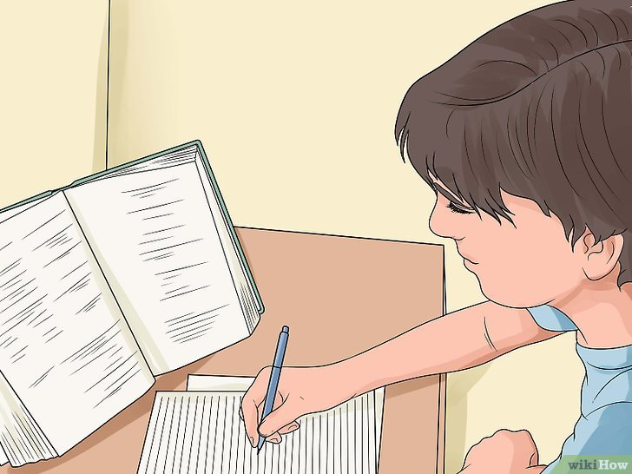
goo.gl/iT8Yp6
Синтаксис
<body background="URL">
...
</body>
Фон суреті қалай орналасып көрінеді?
Қандай жағдайда фон суреті мозайка түрінде беріледі?
learningapps.org/3213721

Slide 9
Практикалық жұмыс
Әлеуметтік желі веб парақшанызда фон суретін орналастырыныз
Фон суретін қолдану.

Slide 10
Веб парақшасында суретті фон ретінде қолдану

Slide 11
Веб парақшасында графикалық нысандар мен анимация орналастыру (логотип, баннер және т.б.)

